Slide 1
Nguồn:tham khảo.
Báo Cáo Lập trình Game Cờ Tướng.

Slide 2
Giới thiệu:
I/ Cờ Tướng:
1/Cờ tướng (chữ Hán gọi là 象棋, phiên âm Hán Việt là Tượng Kỳ cờ voi),
hay còn gọi là cờ Trung Quốc vì nó có nguồn gốc Trung Quốc(nhưng theo phương
Tây thì nó có nguồn gốc từ Ấn Độ)
Cờ tướng là một trò chơi trí tuệ dành cho hai người, là loại cờ được chơi phổ
biến nhất thế giới cùng với cờ vua.
Cờ tướng được biết đến từ rất lâu, nhưng người ta biết đến cờ tướng từ thế kỷ thứ 4
TCN tại Trung Quốc.

Slide 3
I/ Cờ Tướng:
2/ UIT-ChineseChess: (Version1)
Phiên bản game này được xây dựng trên nền ngôn ngữ C# với bộ công
cụ lập trình Microsoft Visual Studio 2008 Express.
Dựa trên Game cờ tướng có nguồn gốc từ Trung Quốc.
Game được xây dựng với phiên bản ban đầu dành cho hai người chơi
trên cùng một máy.
Các nước đi và luật Cờ trong game có nghiên cứu từ một số sách hướng
dẫn đánh cờ

Slide 4
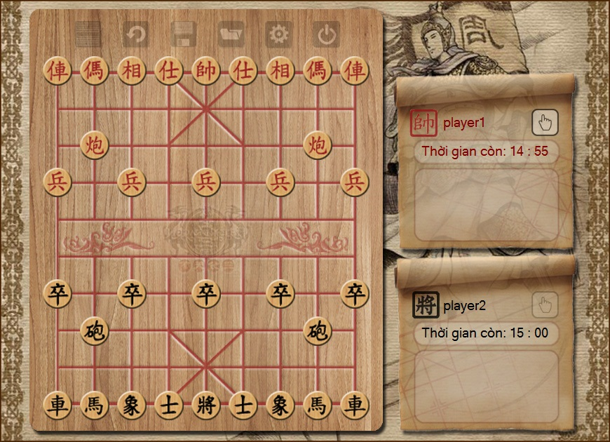

Slide 5
II/ Chức năng:
1/ Chức năng cơ bản:
UIT-ChineseChess có đầy đủ chức năng cơ bản của một game cờ tướng.
Menu:
Tạo ván cờ mới: Bắt đầu chơi game với một ván cờ mới.
Xin đi lại: Dùng để đi lại nước trước nước vừa đi.
Lưu ván cờ: Dùng lưu ván cờ đang chơi để chơi vào một lúc khác
Mở ván cờ: Mở ván cờ đã lưu trước đó.

Slide 6
Tùy chỉnh:
Bật/tắt âm thanh khi di chuyển quân cờ.
Bật/tắt âm thanh nền của game.
Chọn đường dẫn đến file nhạc muốn mở làm nhạc nền cho game.

Slide 7
Xây dựng chương trình:
Cấu trúc dữ liệu quản lý bàn cờ:
Ta sẽ dùng 1 mảng static 2 chiều [10x9] với mỗi phần tử là 1 struct tương ứng với 1 vị trí trên bàn cờ, trên mỗi phần tử sẽ có các thuộc tính: Hàng, Cột, Trống, Tên, Phe, ThứTự. Nếu vị trí đó có quân cờ thì Trống=false, Tên=Tên quân cờ, Phe=Phe của quân cờ đó(0 hoặc 1), ThứTự=Thứ tự của quân cờ. Nếu vị trí đó không có quân cờ thì Trống = false, Tên=””, Phe=2, ThứTự=””

Slide 8
Xây dựng chương trình:
Quản lý các quân cờ:
Ta sẽ tạo lớp NguoiChoi để quản lý các quân cờ, trong lớp NguoiChoi sẽ tạo các thể hiện của các lớp quân cờ(Tuong, Sy, Tinh, Xe, Phao, Ma, Chot).
Trong Ván Cờ sẽ có 2 thể hiện của lớp NguoiChoi tượng trưng cho 2 người chơi.

Slide 9
Xây dựng chương trình
Quản lý ván cờ:
Ta sẽ xây dựng lớp VanCo bao gồm các thuộc tính và phương thức quản lý ván cờ đó. Gồm có 2 thể hiện của lớp NguoiChoi, các options trong ván cờ như tên 2 người chơi, âm thanh, thời gian còn lại của từng người chơi, các quân cờ bị ăn của người chơi… Các phương thức để kiểm tra và thay đổi trạng thái của ván cờ như Ăn quân cờ, kiểm tra có tướng nào đang bị chiếu không, nước đi nào là chiếu bí… Và các phương thức hỗ trợ cho người chơi như Undo, Save, Open.

Slide 10
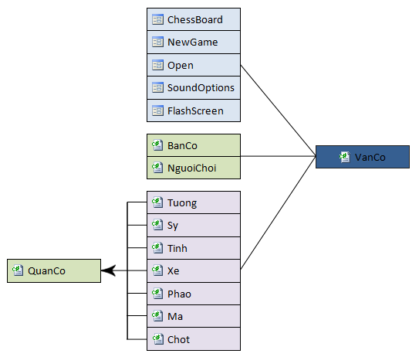
Thiết kế sơ đồ các lớp
Với sơ đồ này, ta sẽ khai báo các thuộc tính và phương thức của lớp BanCo và VanCo là static để tiện sử dụng hoặc thay đổi giá trị trong các lớp thuộc phần Giao diện tương tác người dùng(chi tiết có trong tài liệu Xây Dựng Chương Trình kèm theo CD)

